Slide 1
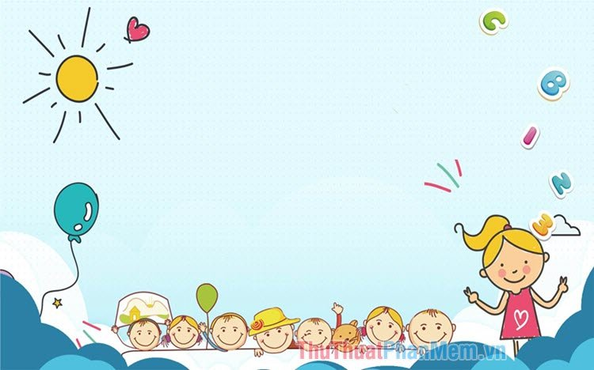
Phân môn
Tập đọc – Kể chuyện
Lớp 3 – Tuần 1

Slide 2






YÊU CẦU THAM GIA TIẾT HỌC
Chuẩn bị đầy đủ sách vở, đồ dùng
Tập trung lắng nghe
Chủ động ghi chép
Thực hành yêu cầu của giáo viên

Slide 3

KHỞI ĐỘNG

Slide 4


Slide 5
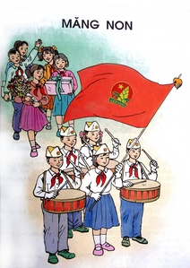
Em hiểu như thế nào về ‘‘Măng non’’?
Măng non có nghĩa là măng mới nhú và thường được dùng để nói về lứa tuổi thiếu niên, nhi đồng hay còn gọi là thế hệ măng non.

Slide 6
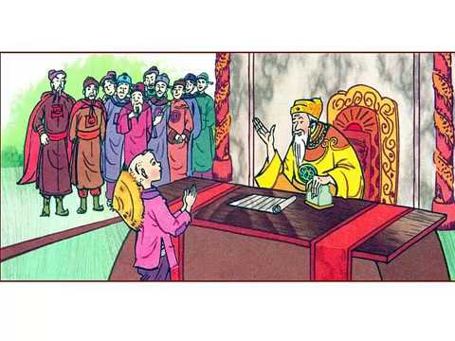
Cậu bé thông minh

Slide 7
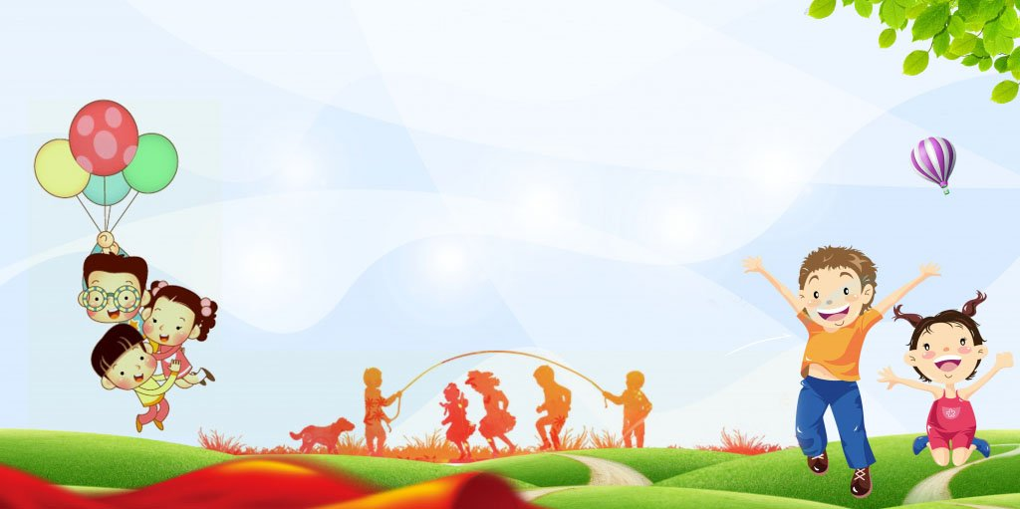
YÊU CẦU CẦN ĐẠT
Đọc đúng các từ khó, dễ lẫn, ngắt nghỉ hơi chính xác. Đọc trôi chảy toàn bài, bước đầu biết đọc diễn cảm.
Hiểu nghĩa các từ khó, hiểu nội dung bài đọc.
Bước đầu biết kể lại câu chuyện theo lời của em.
1
2
3

Slide 8


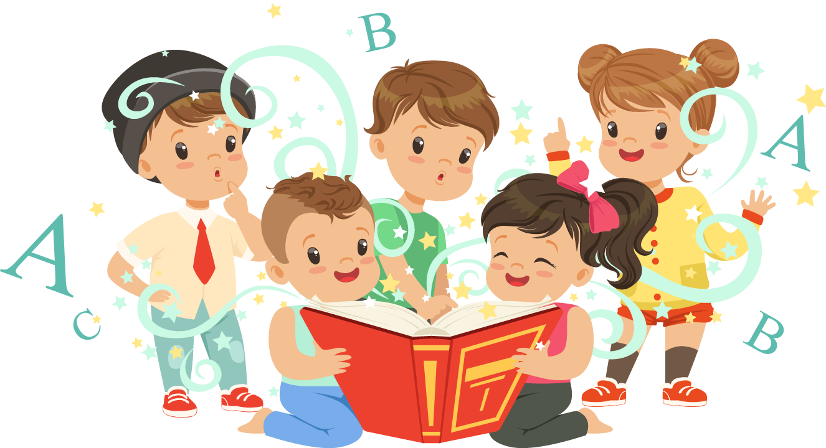
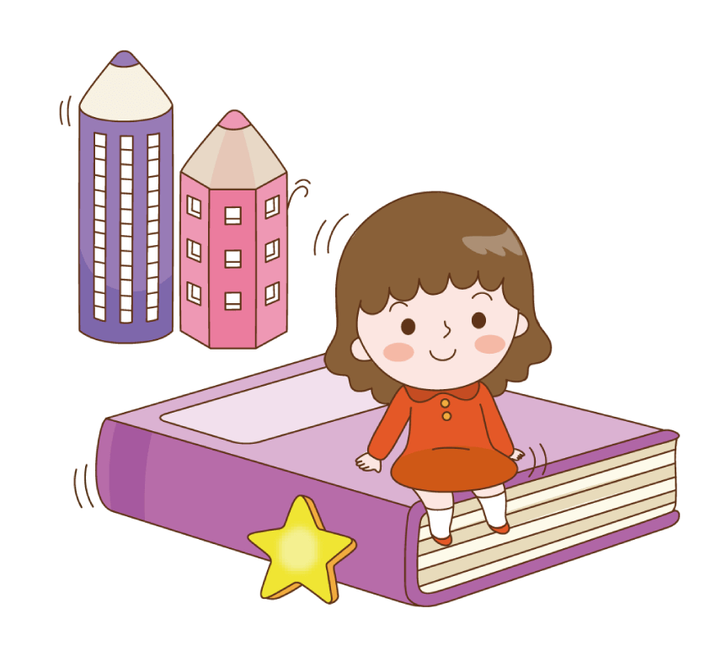

Đọc mẫu
Tay dò
Tai nghe
Mắt dõi

Slide 9
SGK/ 4
Cậu bé thông minh
1. Ngày xưa, có một ông vua muốn tìm người tài ra giúp nước. Vua hạ lệnh cho mỗi làng trong vùng nọ nộp một con gà trống biết đẻ trứng, nếu không có thì cả làng phải chịu tội.
Được lệnh vua, cả vùng lo sợ. Chỉ có một cậu bé bình tĩnh thưa với cha:
- Cha đưa con lên kinh đô gặp Đức Vua, con sẽ lo được việc này.
Người cha lấy làm lạ, nói với làng. Làng không biết làm thế nào, đành cấp tiền cho hai cha con lên đường.

Slide 10
2. Đến trước cung vua, cậu bé kêu khóc om sòm. Vua cho gọi vào, hỏi:
- Cậu bé kia, sao dám đến đây làm ầm ĩ?
Muôn tâu Đức Vua - cậu bé đáp - bố con mới đẻ em bé, bắt con đi xin sữa cho em. Con không xin được, liền bị đuổi đi.
Vua quát:
- Thằng bé này láo, dám đùa với trẫm! Bố ngươi là đàn ông thì đẻ sao được!
Cậu bé bèn đáp:
- Muôn tâu, vậy sao Đức Vua lại ra lệnh cho làng con phải nộp gà trống biết đẻ trứng ạ?
Vua bật cười, thầm khen cậu bé, nhưng vẫn muốn thử tài cậu lần nữa.

Slide 11
3. Hôm sau nhà vua cho người đem đến một con chim sẻ nhỏ bảo cậu bé làm ba mâm cỗ. Cậu bé đưa cho sứ giả một chiếc kim khâu, nói:
- Xin ông về tâu Đức Vua rèn cho tôi chiếc kim này thành một con dao thật sắc để xẻ thịt chim.
Vua biết là đã tìm được người giỏi, bèn trọng thưởng cho cậu bé và gửi cậu vào trường học để luyện thành tài.
TRUYỆN CỔ VIỆT NAM

Slide 12








Luyện đọc:
Từ khó
om sòm
giỏi
trọng thưởng
mâm cỗ

Slide 13

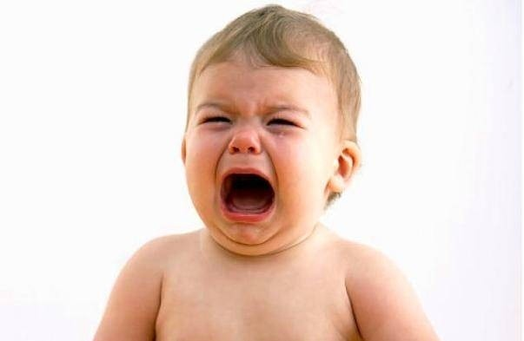
Om sòm: ầm ĩ, gây náo động.

Slide 14
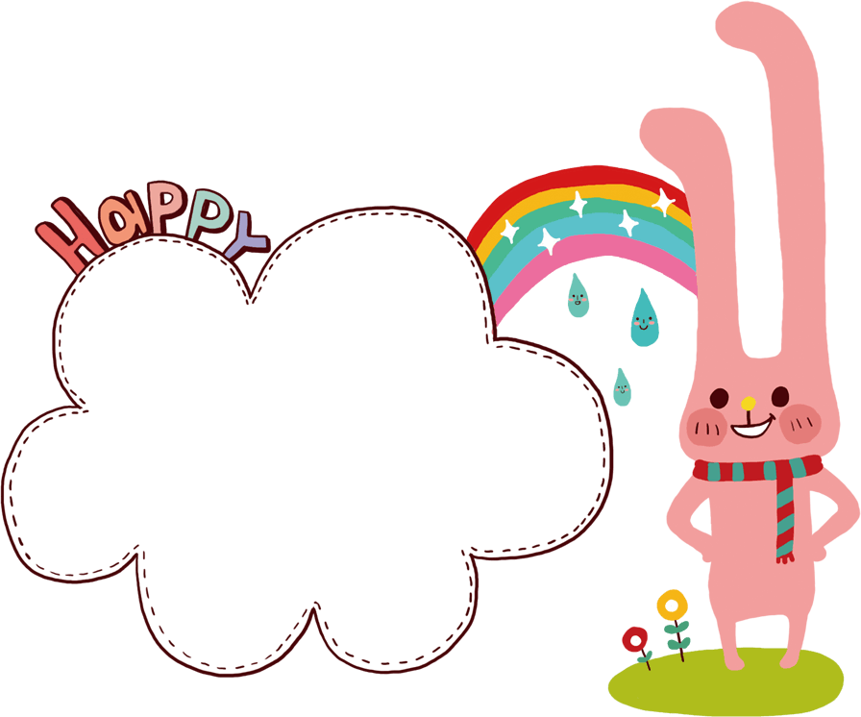

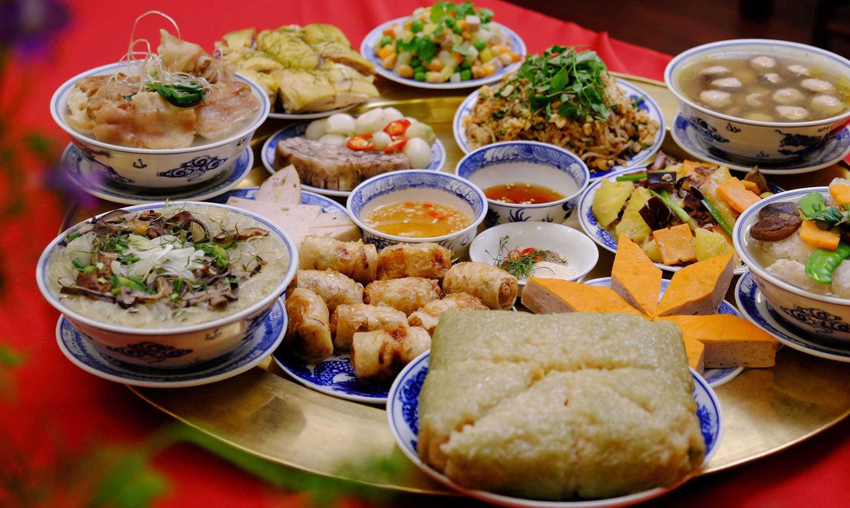
mâm cỗ: là tất cả những món ăn được bày lên mâm để cúng hoặc ăn uống theo tục lệ.

Slide 15
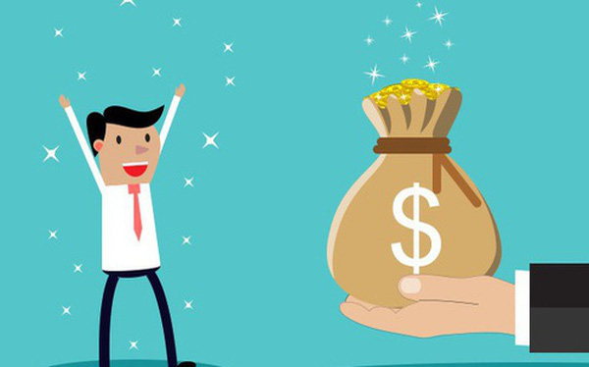
Trọng thưởng: tặng cho phần thưởng lớn.

Slide 16




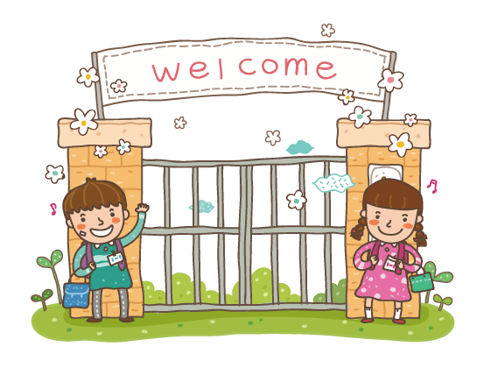

Bài chia làm 3 đoạn:
Đoạn 1: Ngày xưa, …. hai cha con lên đường.
Đoạn 2: Đến trước cung vua, …. thử tài cậu lần nữa.
Đoạn 3: Hôm sau ….. vào trường học để luyện thành tài.

Slide 17








Cậu bé kia, sao dám đến đây làm ầm ĩ?
Luyện đọc câu dài
(đọc với giọng oai nghiêm)

Slide 18
Muôn tâu Đức Vua – cậu bé đáp – bố con mới đẻ em bé, bắt con đi xin sữa cho em. Con không xin được, liền bị đuổi đi.
Luyện đọc câu dài
(đọc với giọng lễ phép, bình tĩnh, tự tin)

Slide 19
-Thằng bé này láo, dám đùa với trẫm! Bố ngươi là đàn ông thì đẻ sao được?
Luyện đọc câu dài:
(đọc với giọng hơi giận dữ, lên giọng ở cuối câu)

Slide 20
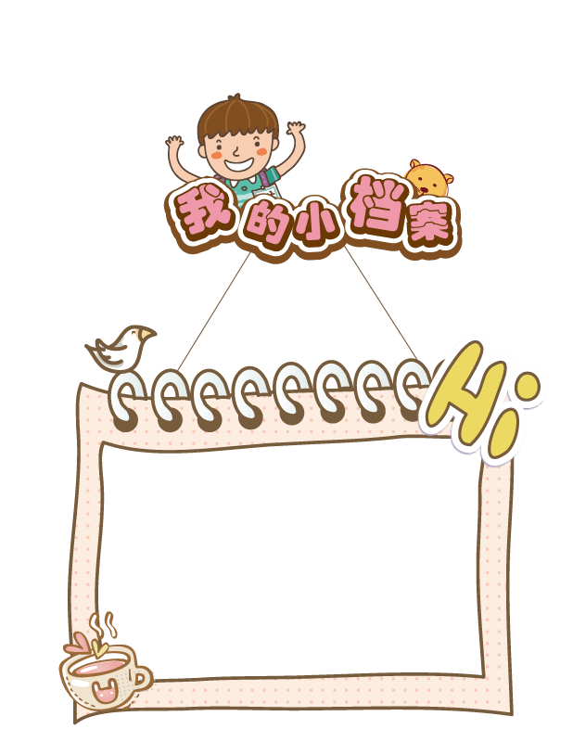

Kinh đô: là nơi vua và triều đình đóng.
Giải nghĩa từ:

Slide 21
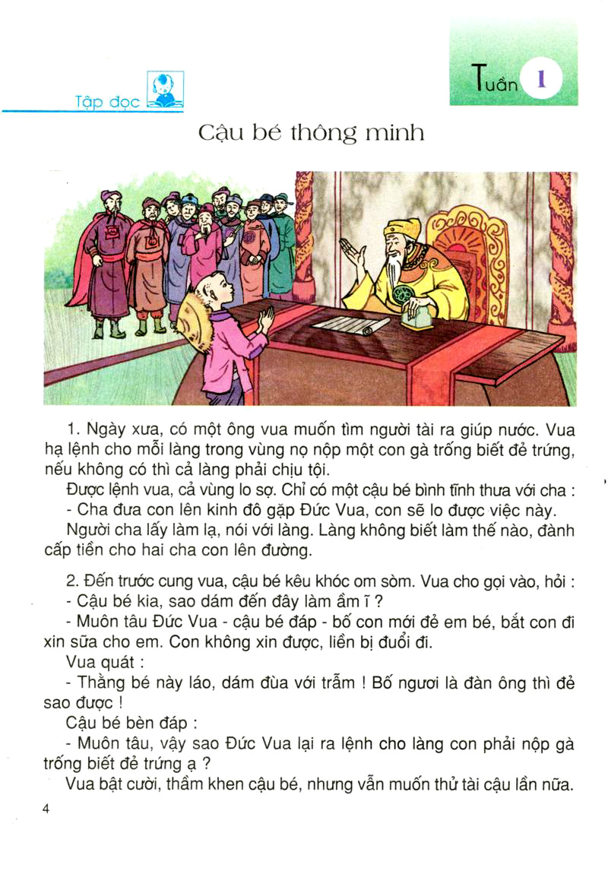
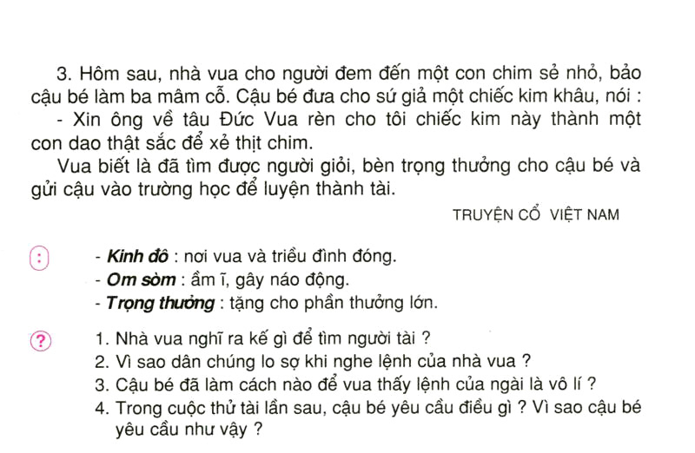
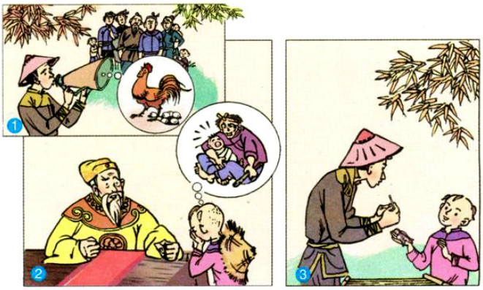

Slide 22
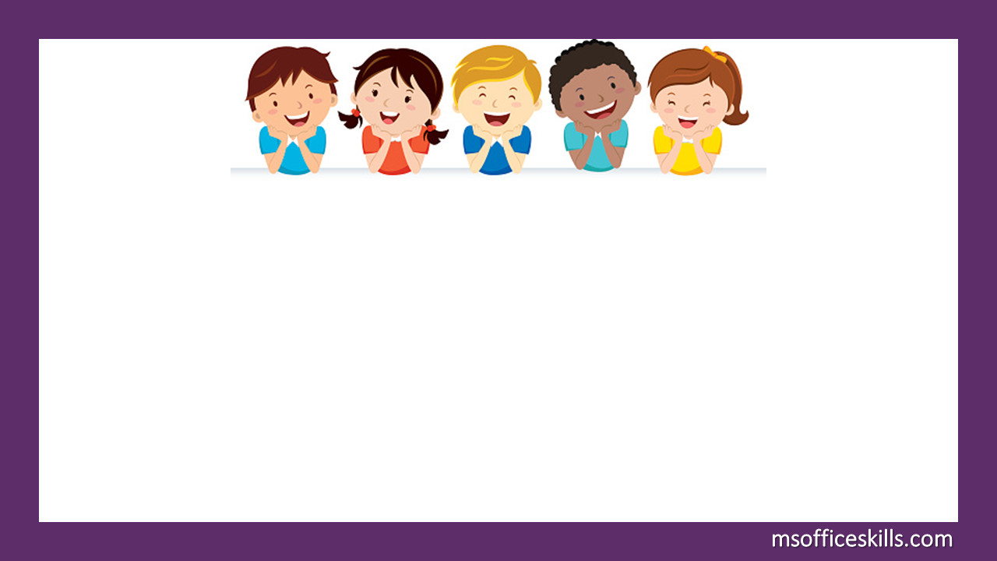
Thi đọc
Tiêu chí đánh giá:
Đọc to, rõ ràng
Ngắt, nghỉ hơi chính xác

Slide 23

TÌM HIỂU BÀI

Slide 24
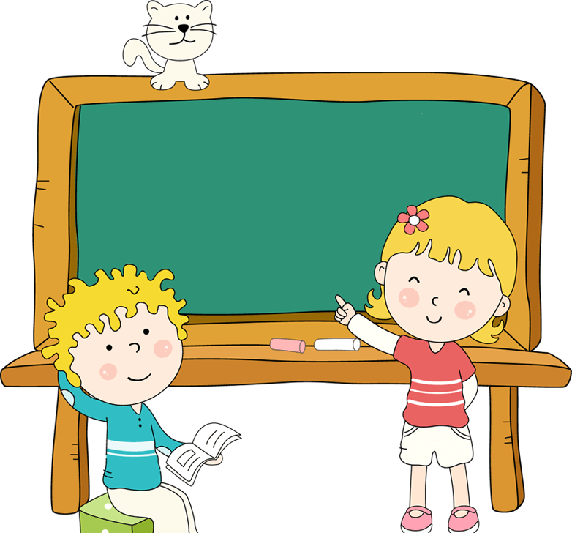


Trả lời: Nhà vua lệnh cho mỗi vùng phải nộp một con gà trống biết đẻ trứng.
Câu 1: Nhà vua nghĩ ra kế gì để tìm người tài?

Slide 25
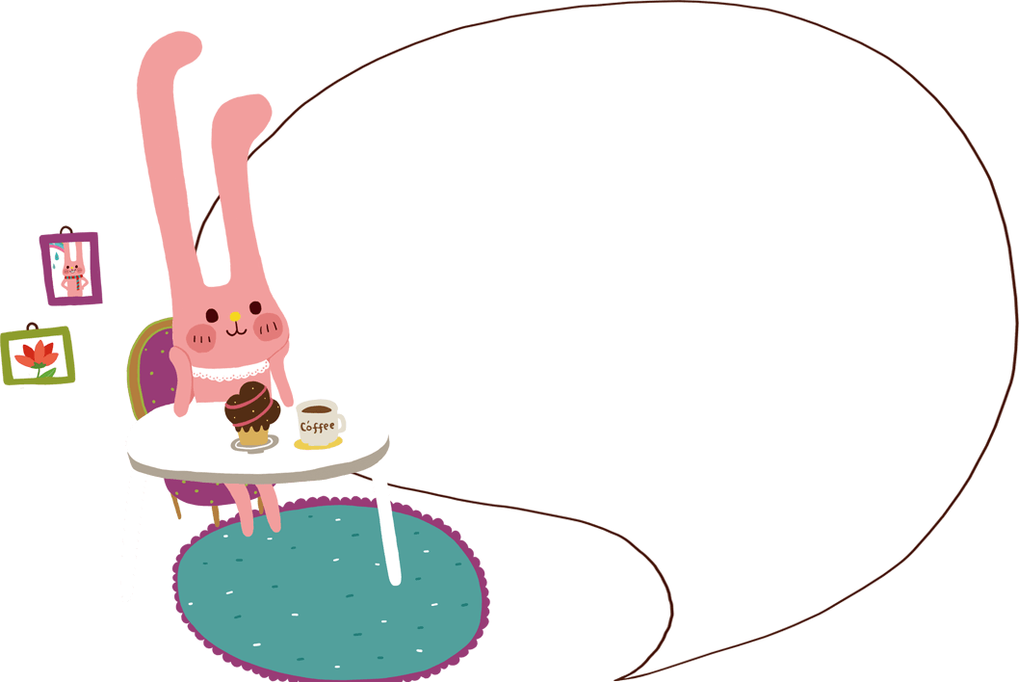
Câu 2: Vì sao dân làng lo sợ khi nghe lệnh của nhà vua?
Trả lời: Dân làng lo sợ khi nghe lệnh của nhà vua vì gà trống không biết đẻ trứng.

Slide 26


Câu 3: Cậu bé đã làm cách nào để vua thấy lệnh của nhà vua là vô lí?
Trả lời: Cậu nói một câu khiến vua cho là điều vô lí: “Bố mới đẻ em bé”, từ đó nhà vua phải thừa nhận lệnh của mình cũng vô lí.

Slide 27

Câu 4: Trong cuộc thử tài lần sau, cậu bé yêu cầu điều gì ? Vì sao cậu bé lại yêu cầu như vậy ?
Trả lời: Cậu bé yêu cầu sứ giả về tâu với đức vua rèn cho chiếc kim khâu thành một con dao thật sắc để xẻ thịt chim.

Slide 28



Câu 5: Cậu bé trong truyện có gì đáng khâm phục?
Trả lời: Cậu bé trong truyện là người rất thông minh và tài trí.

Slide 29

Nội dung:
Ca ngợi sự thông minh,
tài trí của một cậu bé.

Slide 30
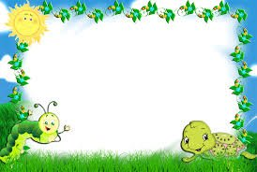
Giọng người kể vui vẻ, thoải mái, khâm phục khi cậu bé lần lượt qua được những lần thử tài của nhà vua.
Nghiêm khắc
Bình tĩnh, tự tin
Giọng đọc

Slide 31
Thi đọc diễn cảm
Đến trước cung vua, cậu bé kêu khóc om sòm. Vua cho gọi vào, hỏi:
-Cậu bé kia, sao dám đến đây làm ầm ĩ ?
-Muôn tâu Đức Vua – cậu bé đáp – bố con mới đẻ em bé, bắt con đi xin sữa cho em. Con không xin được, liền bị đuổi đi.
Vua quát:
Thằng bé này láo, dám đùa với trẫm ! Bố ngươi là đàn ông thì đẻ sao được !
Cậu bé bèn đáp :
-Muôn tâu, vậy sao Đức Vua lại ra lệnh cho làng con phải nộp gà trống biết đẻ trứng ạ ?
Vua bật cười, thầm khen cậu bé, nhưng vẫn muốn thử tài cậu lần nữa.

Slide 32
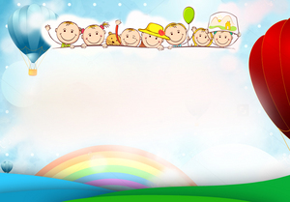
KỂ CHUYỆN

Slide 33

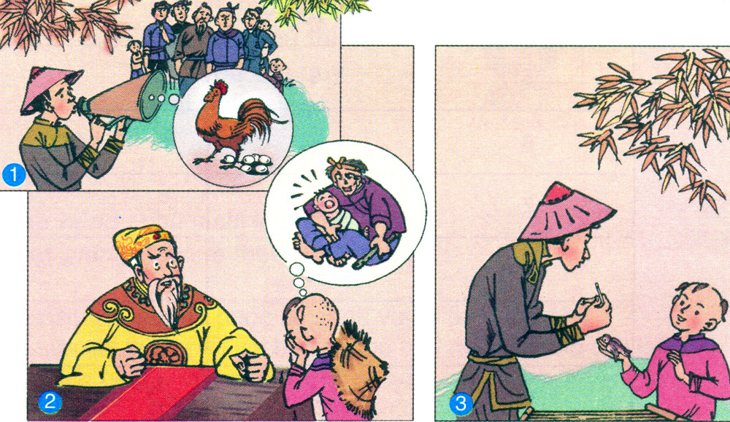

Dựa vào các tranh sau, kể lại từng đoạn câu chuyện Cậu bé thông minh

Slide 34



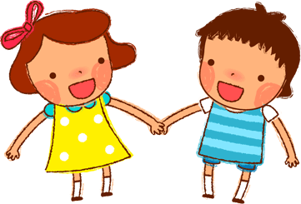
Tự kể lại đoạn 1
-Quân lính đang làm gì?
Quân lính đang thông báo lệnh của Đức Vua.
Đức Vua lệnh cho mỗi làng trong vùng nộp con gà trống biết đẻ trứng.
-Lệnh của Đức Vua là gì?
Dân làng vô cùng lo sợ khi nhận được lệnh của vua.
-Dân làng có thái độ ra sao khi nhận được lênh của Đức Vua?

Slide 35
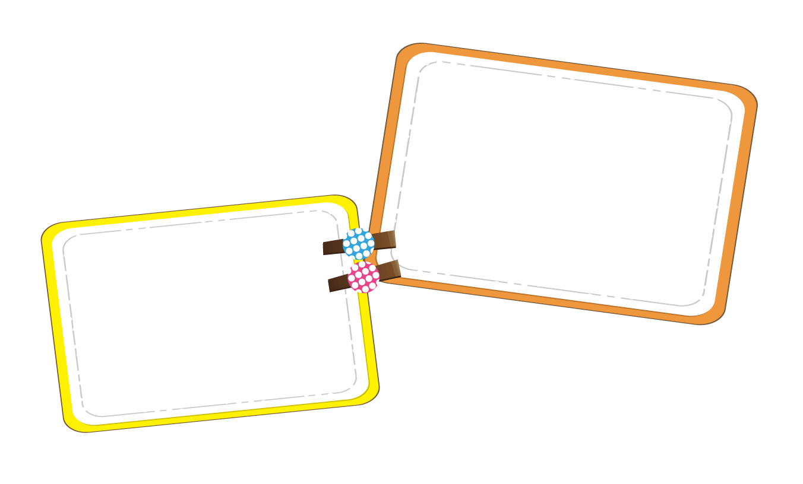


Khi gặp Đức Vua, cậu bé kêu khóc om sòm và nói: bố đẻ ra em bé và bắt con đi xin sữa, con không xin được liền bị đuổi đi.
-Khi gặp Đức Vua, cậu bé đã làm gì và nói gì?
Tự kể lại đoạn 2
-Thái độ của Đức Vua thế nào khi nghe cậu bé nói?
Vua quát: Bố ngươi là đàn ông thì đẻ sao được?

Slide 36
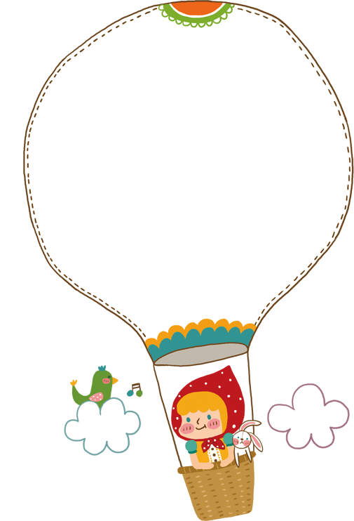
Tự kể lại đoạn 3
-Lần thử tài thứ hai, Đức Vua yêu cầu cậu bé làm gì?
Đức Vua yêu cầu cậu bé làm ba mâm cỗ từ một con chim sẻ nhỏ.
Về tâu Đức Vua rèn chiếc kim khâu thành một con dao thật sắc để xẻ thịt chim.
-Cậu bé yêu cầu sứ giả điều gì?
Đức Vua quyết định trọng thưởng cho cậu bé và gửi cậu vào trường học để luyện thành tài.
-Đức Vua quyết định thế nào sau lần thử tài thứ hai?

Slide 37

Dựa vào tranh kể lại toàn bộ câu chuyện.

Slide 39

Thi kể chuyện
Tiêu chí đánh giá:
Kết hợp với điệu bộ, cử chỉ, nét mặt
Kể đúng nội dung, lời xưng hô phù hợp
Kể to, rõ ràng, tự nhiên, sinh động

Slide 40

Em có suy nghĩ gì về Đức Vua trong câu chuyện?
Đức Vua trong câu chuyện là một ông vua tốt, biết trọng dụng người tài, nghĩ ra cách hay để tìm được người tài.

Slide 41

Hoạt động tiếp nối
Chuẩn bị bài sau: Hai bàn tay em
Về nhà tiếp tục kể lại câu chuyện cho người thân nghe.
1
2

Slide 42

Chúc các con chăm
ngoan, học giỏi!

